Slide 1
Компьютерная графика
https://github.com/stden/comp_graph
4 лабораторные работы
Задачи

Slide 2
Что мы будем изучать?
Математические модели и алгоритмы (Математика – Аналитическая геометрия)
Графические библиотеки OpenGL/DirectX
Delphi / C++ / C# / Python

Slide 3
Определения
Компьютерная графика – область деятельности, относящаяся к информатике, связанная с созданием и обработкой цифровых изображений.
КГ развивается в течение 50 лет, особенно бурно с появлением новых технических средств.
Цифровое изображение – модель реального или синтетического (созданного искусственно) изображения, хранящегося в памяти компьютера в виде комбинации кодов (цифр).

Slide 4
ЭВМ используется для:
формирования
изображения графических объектов
преобразования
вывода
Природа изображения:
Искусственная – результата абстрактного
моделирования и интегрирования
в соответствии с математическими методами
Естественная – представление реальных
изображений в ЭВМ в цифровом виде.

Slide 5
Машинная (компьютерная) графика
В широком смысле – отвечает за круг вопросов, связанных с геометрическим моделированием, цифровой обработкой и анализом изображений, машинным зрением и т.д.
В узком смысле:
Программная часть – драйвера устройств, пакеты графических программ, графические и сетевые протоколы.
Техническая часть – все устройства, связанные с вводом-выводом изображений/видео.

Slide 6
Векторная модель
Векторная модель цифрового изображения – это список параметров, математически определяющих объекты (графические примитивы, стандартные фигуры), составляющие синтезированное изображение.
+
Компактность
Легкость модификации
Качество визуализации не зависит от масштаба
-
Зависимость времени визуализации от сложности и количества объектов, составляющих картину
Невозможность адекватно описать с помощью объектов реальное изображение

Slide 7
Растровая модель
Растровая модель цифрового изображения – это таблица одинаковых неделимых элементов, каждый из которых в закодированном виде хранит информацию о соответствующем ему участке реального или синтезированного изображения.
Одинаковые неделимые элементы цифрового изображения, составляющие растровую модель, называются пикселами (от англ.pixel – picture element, элемент изображения)

Slide 8
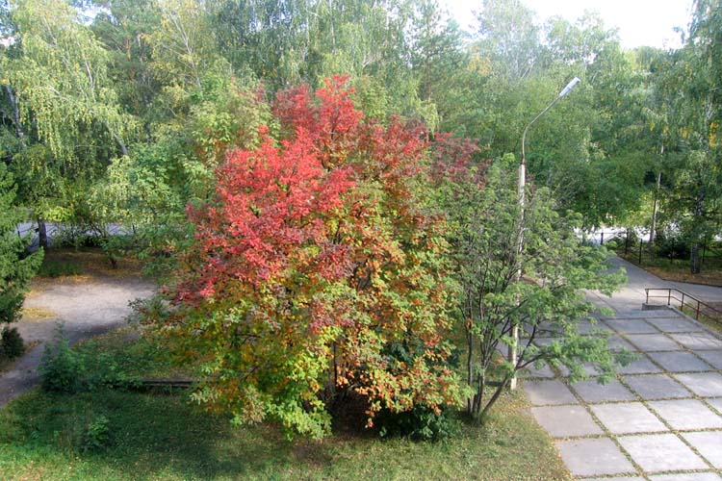
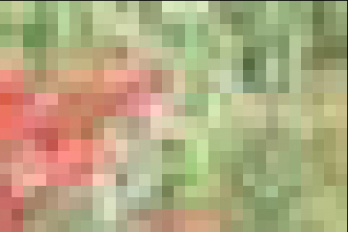
Пример растрового рисунка

Slide 9
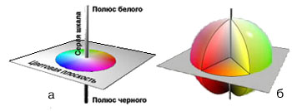
Цветовые модели
Для описания цвета используются разные математические модели. Их называют цветовыми моделями. В каждой модели определенный диапазон цветов представляют в виде 3D пространства. В этом пространстве каждый цвет существует в виде набора числовых координат. Этот метод дает возможность передавать цветовую информацию между компьютерами, программами и периферийными устройствами.
Цветовые модели могут быть аппаратно-зависимыми (их пока большинство, RGB и CMYK в их числе) и аппаратно-независимыми (модель Lab).
В большинстве "современных" визуализационных пакетов (например, в Photoshop) можно преобразовывать изображение из одной цветовой модели в другую.
Обобщенная цветовая модель: а - схема модели и ее основные элементы; б – один из возможных вариантов цветового тела обобщенной модели
Notes:
Несмотря на широкое применение колористики в самых различных областях науки и практики, сложность описания цвета осталась непреодолимым препятствием на пути создания единой, приемлемой для всех потребителей цветовой модели. Поэтому в архитектуре, изобразительном искусстве, фотографии и компьютерной графике используется множество специализированных цветовых моделей, исторически закрепившихся в обособленных кругах профессионалов. Более того, практически каждая из принятых моделей имеет целый ряд толкований

Slide 10
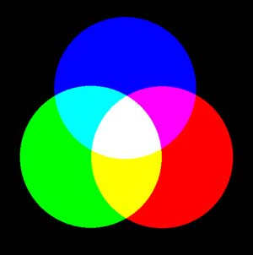
Модель RGB
Модель RGB (Red Green Blue ) описывает излучаемые цвета и образована на трех базовых цветах: красном (red), зеленом (green) и синем (blue).
Обычно ее называют моделью аддитивных основных цветов. Все цвета образуются смешиванием этих трех основных в разных пропорциях (т. е. с разными яркостями). При смешении двух лучей основных цветов, результирующий цвет будет светлее составляющих.
Яркость каждого базового цвета может принимать значения от 0 до 255 (256 значений), таким образом, модель позволяет кодировать 256³ или около 16,7 млн цветов.
Цветовые модели могут быть
Модель является аппаратно-зависимой, так как значения базовых цветов (а также точка белого) определяются качеством примененного в вашем мониторе люминофора.
В результате на разных мониторах одно и то же изображение выглядит неодинаково.
Notes:
Устройства ввода графической информации (сканер, цифровая камера) и устройство вывода (монитор) работают именно в этой модели.

Slide 11
Модель RGB
Цвет | R | G | B
Красный (red) | 255 | 0 | 0
Зеленый (green) | 0 | 255 | 0
Синий (blue) | 0 | 0 | 255
Фуксин (magenta) | 255 | 0 | 255
Голубой (cyan) | 0 | 255 | 255
Желтый (yellow) | 255 | 255 | 0
Белый (white) | 255 | 255 | 255
Черный (black) | 0 | 0 | 0

Slide 12
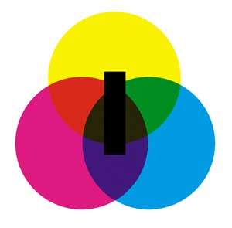
Модель CMYK
Cyan (голубой)
Magenta (пурпурный )
Yellow (желтый)
blacK (черный) Key
Данная модель — основная модель полиграфии. Пурпурный, голубой, желтый цвета составляют так называемую полиграфическую триаду, и при печати этими красками большая часть видимого цветового спектра может быть воспроизведена на бумаге.
Однако реальные краски имеют примеси, их цвет может быть не идеальным, и смешение трех основных красок дает вместо черного неопределенный грязно-коричневый.

Slide 13
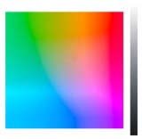
Модель Lab
Lightness - яркость
a – координата зеленый-красный
b – координата синий-желтый
Модель Lab позволяет описать практически любой цвет, воспринимаемый человеческим глазом. Она, в отличие от RGB, аппаратно-независимая, так что её цвета выглядят одинаково и на мониторе, и на принтере.
В графических редакторах модель Lab используется в качестве внутренней модели для пересчета значений цвета из одной модели в другую.
127
b
Lightness - от 0 до 100
a – от -128 до +127
b – от -128 до +127
- 128 a
-128

Slide 14
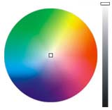
Модель HSB
Hue (цветовой тон)
Saturation (насыщенность )
Brightness (яркость)
Hue – от 0° до 360°
Saturation - от 0 (серый) до 100% (самый чистый)
Brightness - от 0 до 100%
Тон 0° – красный
Тон 60° - желтый
Тон 120° - зеленый
Насыщенность 0 – серый цвет
Насыщенность 100 – самый чистый цвет
Яркость 0 – черный
Количество цветов = 360*100*100 = 3,6 млн
Модель HSB декларирована как аппаратно-независимая, на самом деле в её основе лежит RGB. В любом случае HSB конвертируется в RGB для отображения на мониторе и в CMYK для печати, а любая конвертация не обходится без потерь.

Slide 15
Список моделей и их краткое описание
Модель | Базовые цвета модели | Область применения
CMY | Бирюзовый, пурпурный, желтый | Цветная печать
CMYK | Бирюзовый, пурпурный, черный, желтый | Цветная печать
RGB | Красный, зеленый, синий | Web графика и слайды
HSB | Тон, контрастность, яркость | Web графика и слайды
HLS | Тон, интенсивность, контрастность | Web графика и слайды
LAB | Яркость и отношение интенсивностей зеленого к красному и синего к желтому | Цветная печать
YIQ | Яркость и хроматические компоненты цветов | Телевидение
Grayscale | 256 оттенков серого | Черно-белая печать

Slide 16
Список использованных материалов
Павлова Мария Ивановна. Цветовые модели. http://www.csa.ru/~zebra/my_visual/zvetmod.html, 06/07/2004
Евгений Вотяков. Обобщенная модель пространственного цветового тела. http://ujack.narod.ru/pub/colorlight.html Вестник КрасГАСА, вып. 3, 2000
Николай Колесник. Image eXtension - Профессиональные дизайнерские решения. Полезности. http://www.imagextension.com/rus/articles.php. © 2002-2005 Copyright Nikolai Kolesnik.

